Slide 1
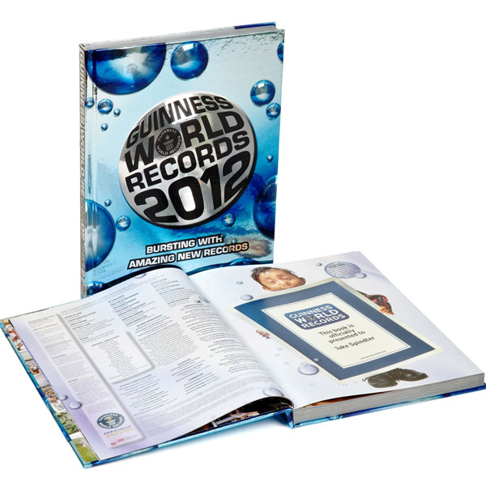
«Книга рекордов Гиннеса»

Slide 2
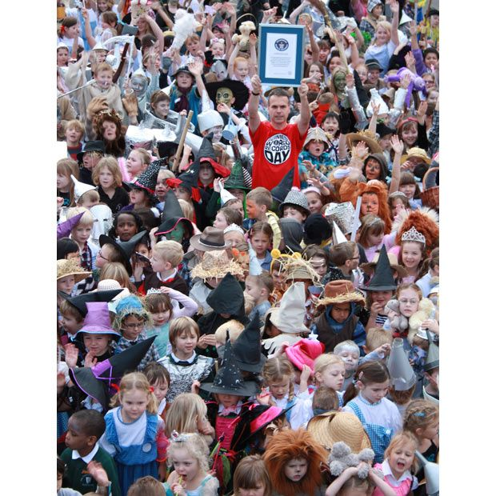
18 ноября - Всемирный день
книги рекордов Гиннеса!
В этот день тысячи людей по всему миру совершают попытки установить какой-нибудь рекорд, чтобы попасть в очередной выпуск книги Гиннеса.

Slide 3
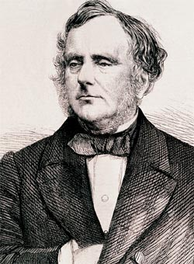
Хью Бивер
(директор пивоваренной компании «Артур Гиннес, сын и К»)

Slide 4
Гиннес - шоу: «Самый - САМЫЙ!»

Slide 5
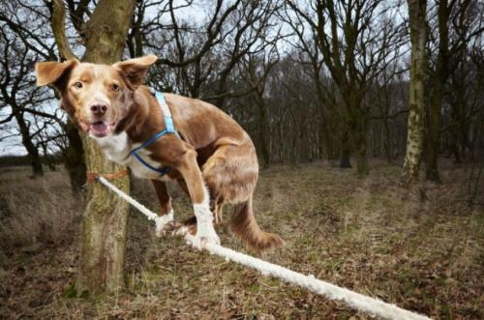
Пес по кличке Оззи признан самым быстрым канатоходцем среди собак

Slide 6
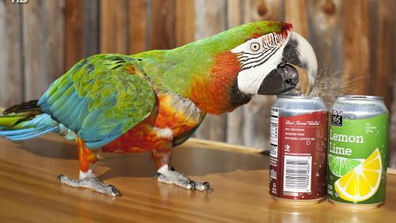
Попугай ара по кличке Зак смог открыть 35 банок содовой за 60 секунд

Slide 7
Самая большая
коллекция кукол
Барби –
15 000 кукол

Slide 8
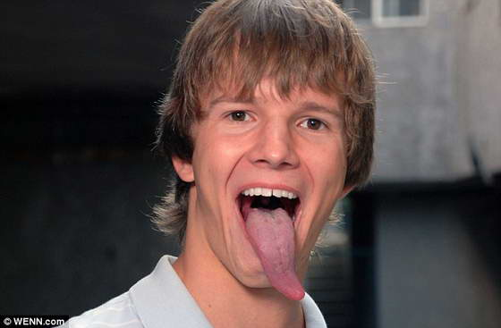
Самый длинный язык
Американский актер Ник Афанасьев - длина языка 8,9 см.

Slide 9
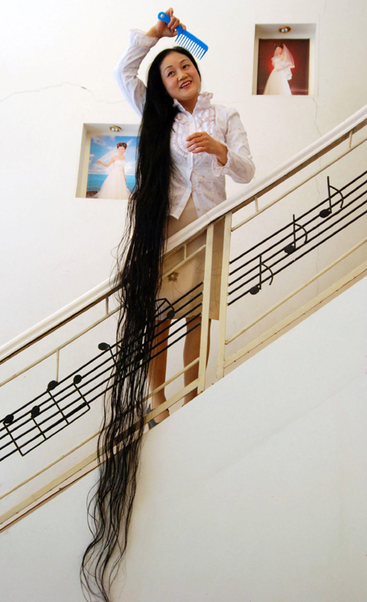
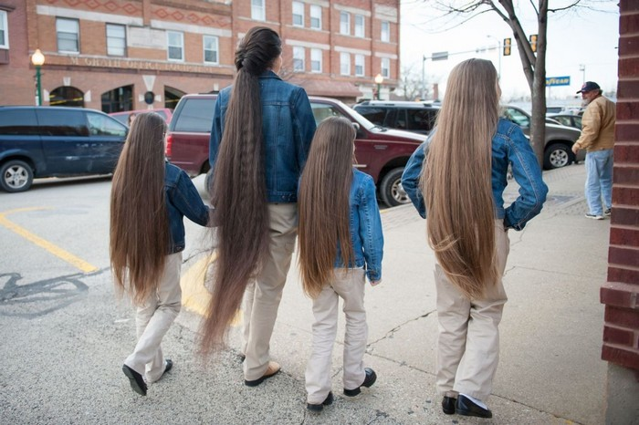

Slide 10
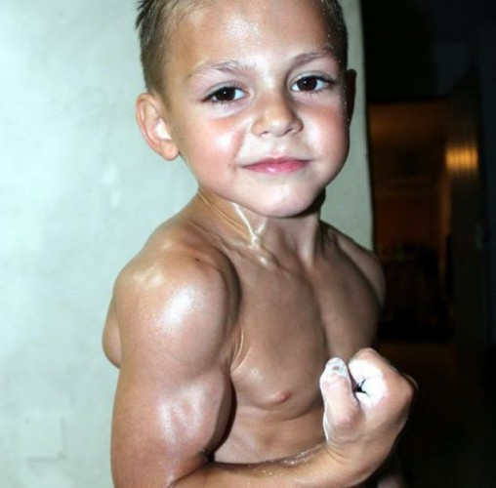
Самый сильный мальчик в мире
Пятилетний румынский мальчик Джулиано Стро занесен в начале этого года в книгу рекордов Гиннесса как самый сильный малыш. Джулиано с двухлетнего возраста ежедневно тренируется со своим отцом

Slide 11
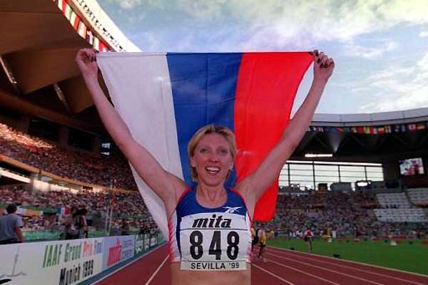
Самая быстрая
Светлана Мастеркова в 1996 году в Швейцарии пробежала 1 милю за 12,56 секунд, а через 9 дней в Бельгии 1000 метров за 2 минуты 28,98с.

Slide 12
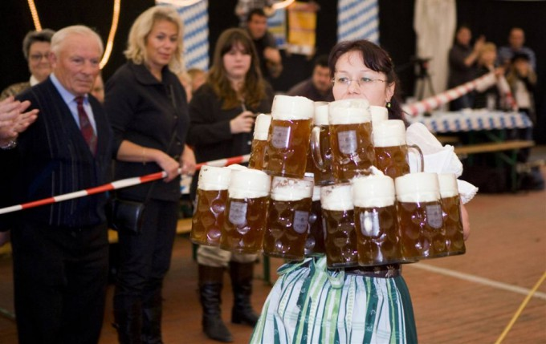
Самое большое количество полных кружек, которые женщина пронесла 40 метров, составляет 19. Это сделала Анита Шварц из Германии в День мировых рекордов Гиннеса

Slide 13
Самый большой обруч в мире

Slide 14
Cамый длинный холст нарисован детьми из Бухареста.

